Slide 1


“口罩预约”排队问题

Slide 2


项目实现大纲
一个项目要去实现，首先就得列好大纲啦！
01
我们采用的数据结构
既然是排队问题，首先就考虑到了队列，又要求有特殊性，
我们决定选用——优先队列。
02
算法设计
既然选定了使用优先队列，那么就不可避免的要设计优先级，为了满足需求，我们设计了三大优先级。
03
代码实现
敲定了方案，下一步就是用C++将项目实现了，本来有很多想法，时间有点赶，只好抛弃了一部分。
04
效果预览
话不多说，我们直接上图、上程序进行预览。

Slide 3


01
问题分析
这个月，大家最需要又最难买到的就是口罩了，还好政府每天提供口罩，可以通过网上预约的方式进行购买，在预约平台上提供姓名和身份证号进行预约。是否能约上，受网速、手机、手速的限制。很多人许多天都没有预约成功过。 为了给大家更多的机会，预约系统需要进行改进。对于从未预约成功过的居民来说，要给他们更多的机会。对此，你对于预约系统有什么好的改进方案吗？

Slide 4

问 题 分 析
问题的本质是什么呢？
这个月，大家最需要又最难买到的就是口罩了，还好政府每天提供口罩，可以通过网上预约的方式进行购买，在预约平台上提供姓名和身份证号进行预约。是否能约上，受网速、手机、手速的限制。很多人许多天都没有预约成功过。 为了给大家更多的机会，预约系统需要进行改进。对于从未预约成功过的居民来说，要给他们更多的机会。对此，你对于预约系统有什么好的改进方案吗？
高级版：
多家药店，多人每日定时选择药店预约，约不上的提升优先级，优先级的提升和预约药店相对应（例：有人每日约同一家药店，优先级提升的可能就高些，下次再约同一家药店，成功几率就大。 有人每天换不同的药店，优先级提升可能就慢一些），几日后尽量使没约成功的人提高成功率。
01
03
05
是否能约上，受网速、手机、手速的限制。很多人许多天都没有预约成功过。
多家药店
例：有人每日约同一家药店，优先级提升的可能就高些，下次再约同一家药店，成功几率就大。 有人每天换不同的药店，优先级提升可能就慢一些
为了给大家更多的机会，预约系统需要进行改进。对于从未预约成功过的居民来说，要给他们更多的机会。
多人每日定时选择药店预约，约不上的提升优先级，优先级的提升和预约药店相对应，几日后尽量使没约成功的人提高成功率。
02
04

Slide 5
设 计 方 案
思考大概方案是什么?
想法与要求 01
首先肯定是选择符合FIFO（先进先出）顺序的数据结构。
想法与要求 03
为了满足特殊性，那么如果用线性表可以满足要求吗？当然可以，每次都遍历O（n）去选取第m个预约成功的用户。
想法与要求 02
但是普通队列显然是无法完全满足改进效果的，普通队列只能满足谁家网速快谁能预约上。
想法与要求 04
有没有一种类似队列，又比线性表排序更高效的数据结构呢？

Slide 6

02
我们采用的数据结构——优先队列
普通的队列是一种先进先出的数据结构，元素在队列尾追加，而从队列头删除。在优先队列中，元素被赋予优先级。当访问元素时，具有最高优先级的元素最先删除。优先队列具有最高级先出 （first in, largest out）的行为特征。通常采用堆数据结构来实现。

Slide 7
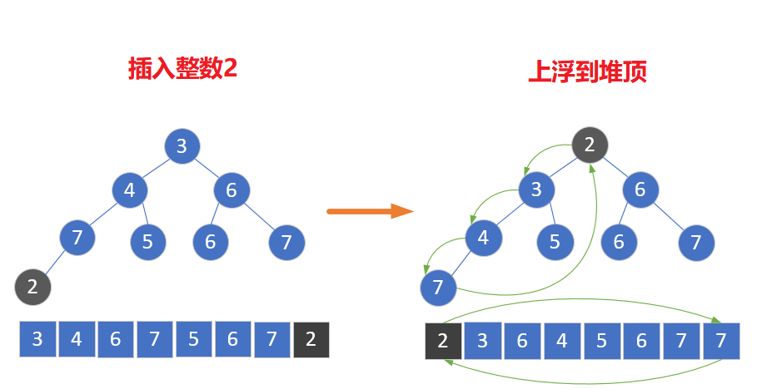
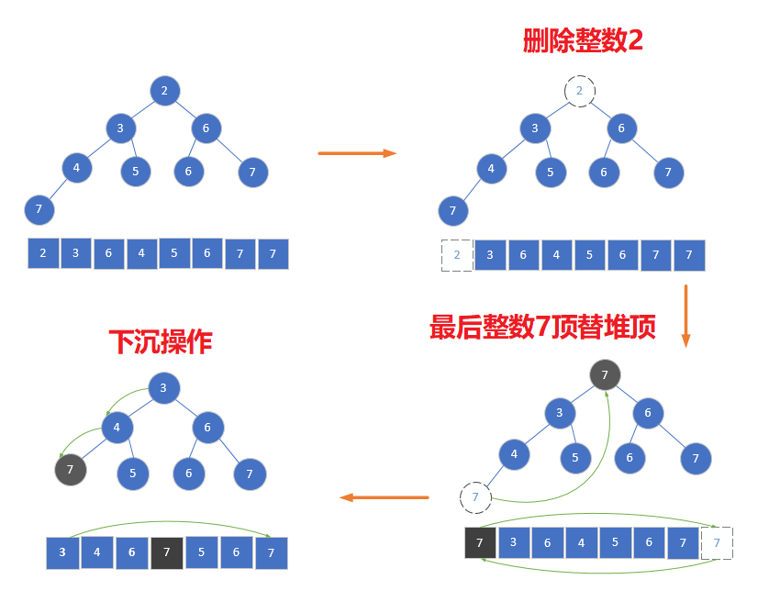
优 先 队 列 是 什 么 ？
介绍一下优先队列！
优先队列：
我们知道普通队列的特点是先进先出，而优先队列则遵守以下两条规则：
最大优先队列：无论入队的顺序，当前最大的元素先出队。
最小优先队列：无论入队的顺序，当前最小的元素先出队。
二叉堆：
二叉堆是优先队列的实现基础，二叉堆有以下特性：
最大堆：堆顶是整个数组中最大的元素，且任何父节点的值都大于其子节点
最小堆：堆顶是整个数组中最小的元素，且任何父节点的值都小于其子节点
复杂度分析：
空间复杂度O（n）
时间复杂度：插入结点、删除结点均为log2(n)
简而言之：
优先队列是一种特殊的队列结构，满足FIFO（先进先出）的规则，特殊结点会排在普通结点的前面，并且入队、出队的复杂度较低，能高效处理此类预约问题。

Slide 8
三 大 优 先 级 设 计
算法的核心部分：优先级。
设计优先级：
既然知道了优先队列这种数据结构适合这个项目，那么如何设计优先级才能满足项目要求呢？
项目要求：
1、给从未预约成功的人更多机会。
2、多家药店，多人每日定时选择药店预约，约不上的提升优先级，优先级的提升和预约药店相对应。
3、是否能约上，受网速、手机、手速的限制。
01
01
总预约成功次数少的用户 优于 总预约成功次数多的用户
02
03
02
针对每家店铺：
连续预约失败次数多的用户 优于 连续预约失败次数少的用户
03
预约时间早的用户 优于 预约时间晚的用户

Slide 9

03
代码实现
既然敲定了方案，当然得去实施啦！我们决定使用C++STL库的优先队列 priority_queue，免去手动实现堆操作，而专心于设计优先级，完善系统！

Slide 10
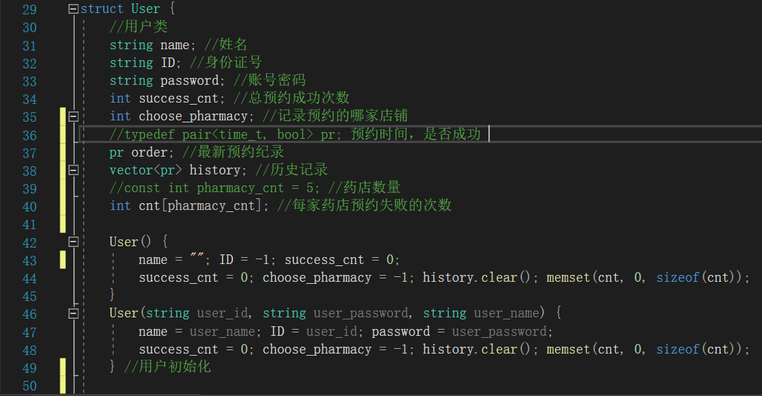
用 户 类 设 计
首先设计一个用户类

Slide 11
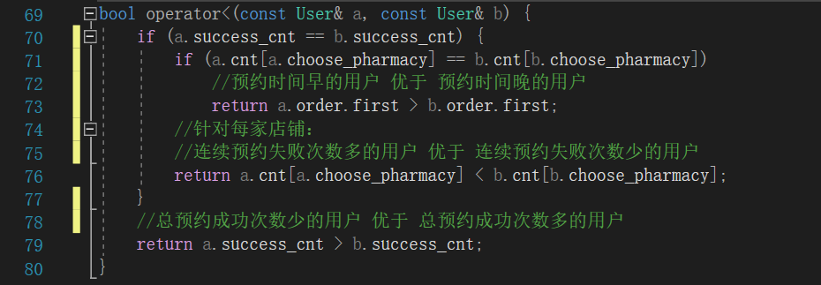
实 现 优 先 级
优先队列的三大优先级实现

Slide 12
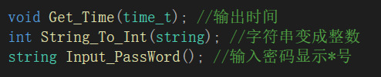

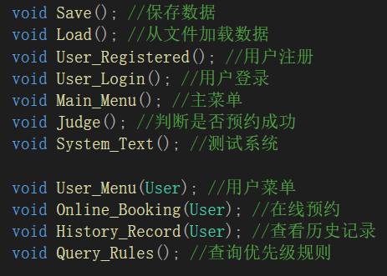

小 细 节 处 理
细节决定成败~
3、三个小功能的函数声明
1、将重要的参数，如药店数量，每个药店的出货量设置为常量，保证程序运行过程中不会意外修改其值的同时，也便于后期直接修改此参数。
4、程序大纲函数声明
2、有n个店铺就有n个优先队列，用于模拟每个店铺的预约过程。
用C++STL的map映射，将身份证号ID作为key，对应每个用户User，便于查找、访问用户。

Slide 13

04
效果预览图
程序写好了，项目完成了，到了该检验效果的时候了！

Slide 14
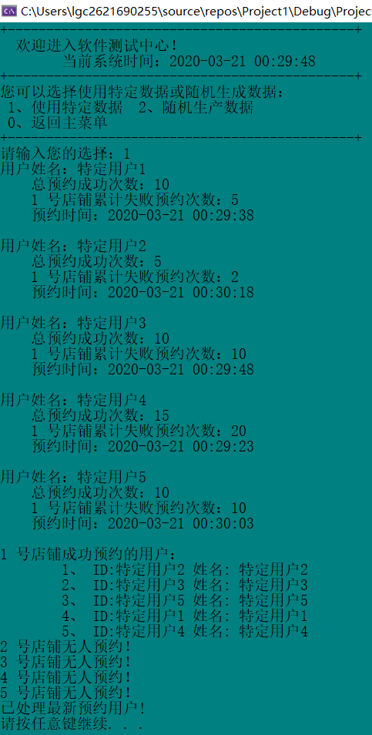
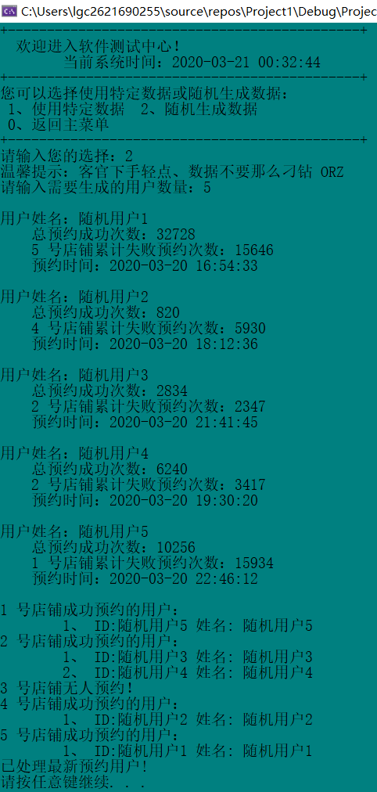
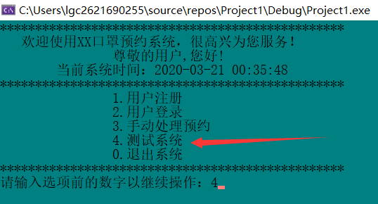
随 机 生 成 用 户 进 行 预 约
用户开始预约啦！
用户预约
为了更好更快的看到效果，我们设计了专门的接口去模拟生成一大堆用户自动预约。
（有5组特定数据，当然也可以选择随机生成数据）
注：之所以是5组，是因为PPT放不下 = =
当然，你也可以自己注册个账号，登录账号然后手动预约！

Slide 15


汇 报 完 毕 ！
没错，已经汇报完了！
源代码以及可执行文件可通过点击右侧对应按钮查看！
注：仅作学习交流使用，转发请注明出处哦！
（毕竟码代码不容易啊，o(╥﹏╥)o）

